Slide 1
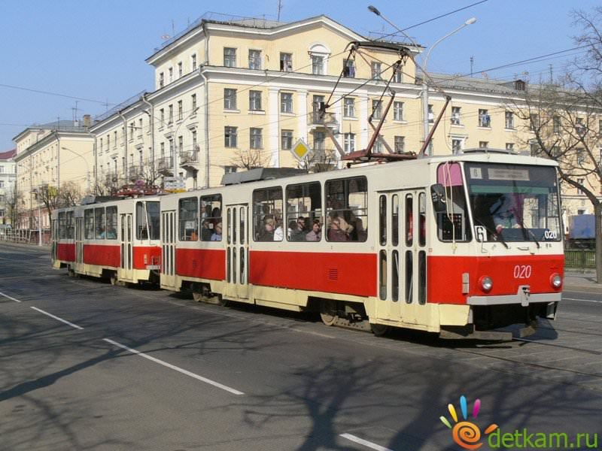
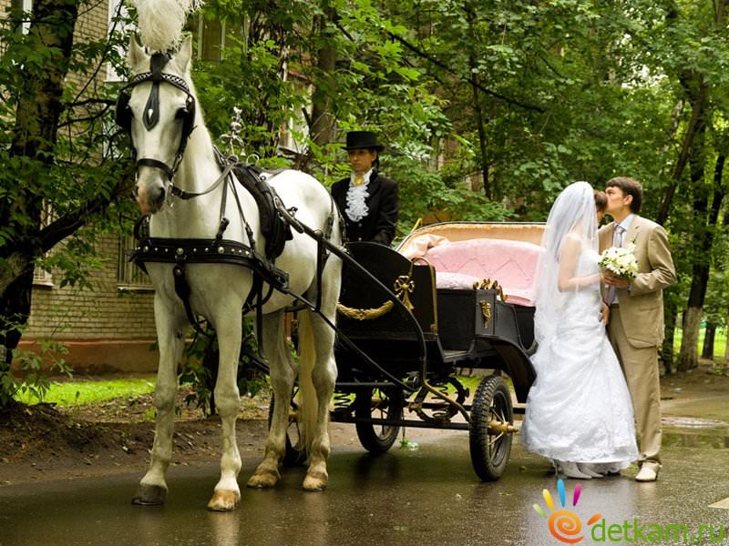
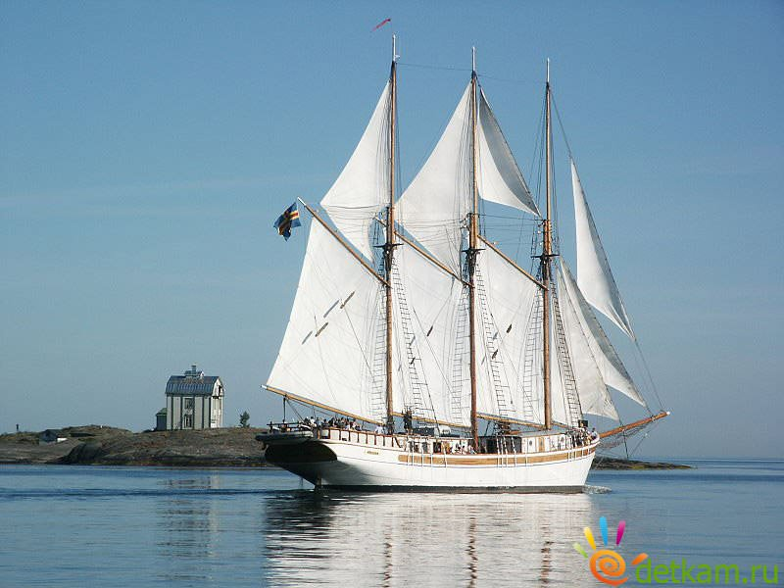
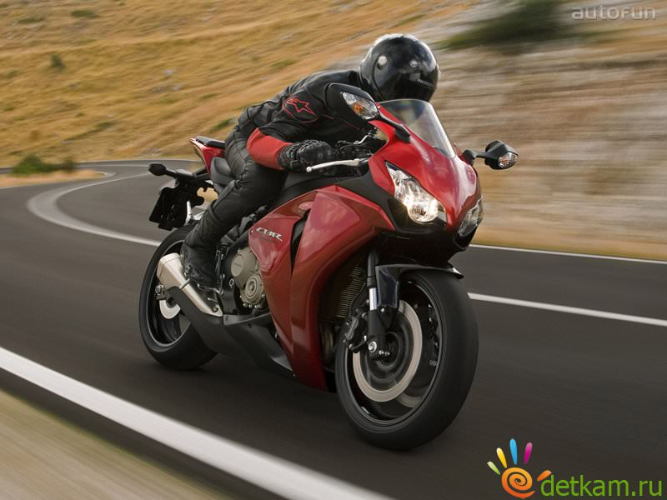
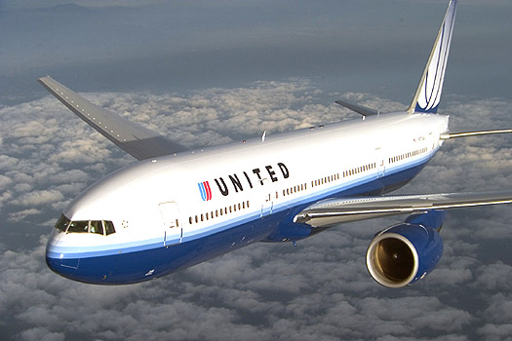
Транспорт
Презентацию выполнила
Еремина Ольга Владимировна
Учитель нач. классов ГБОУ школа 510 с углубленным изучением английского языка СПб

Slide 2
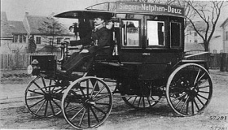
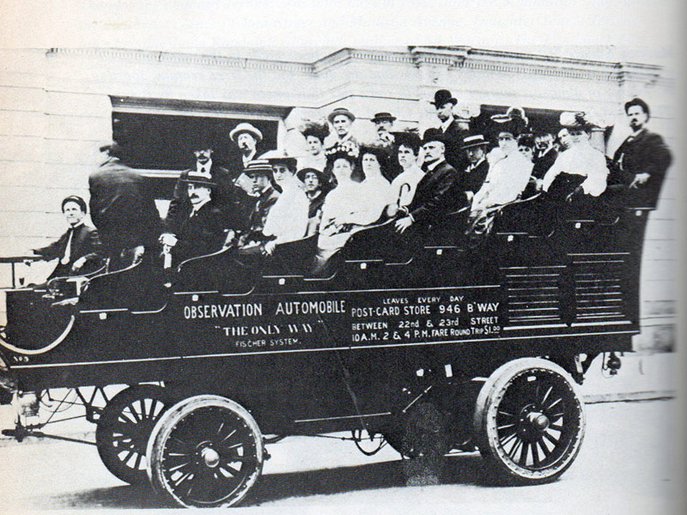
Виды транспорта
История транспорта
Назначение транспорта
Влияние транспорта на человека и окружающую среду

Slide 3
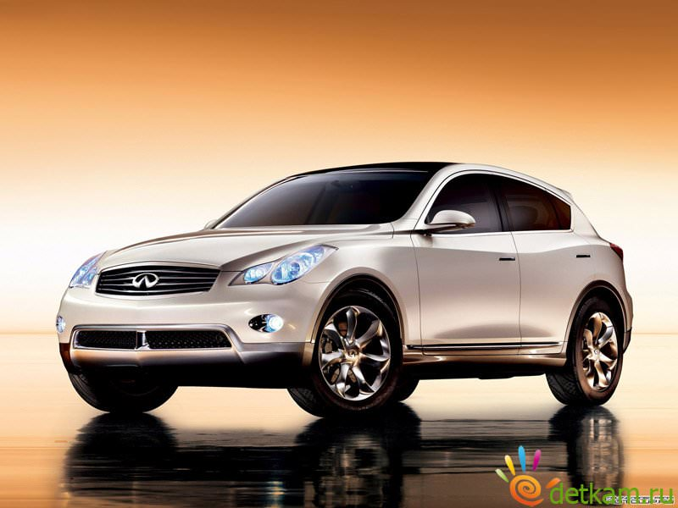
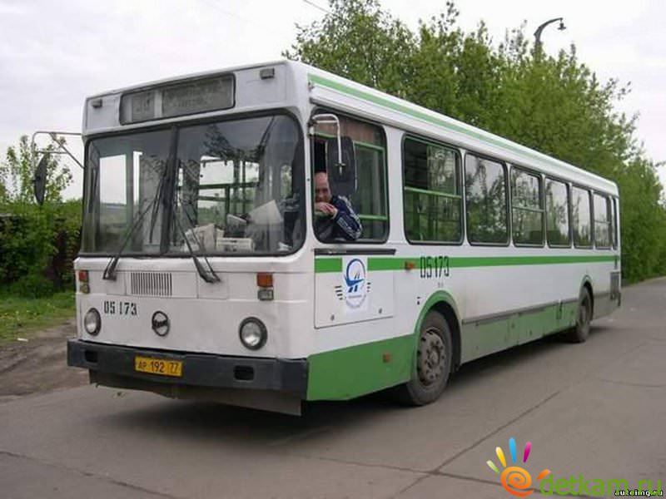
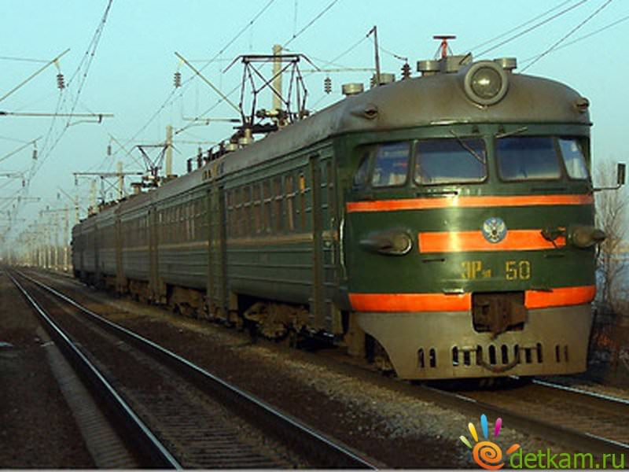
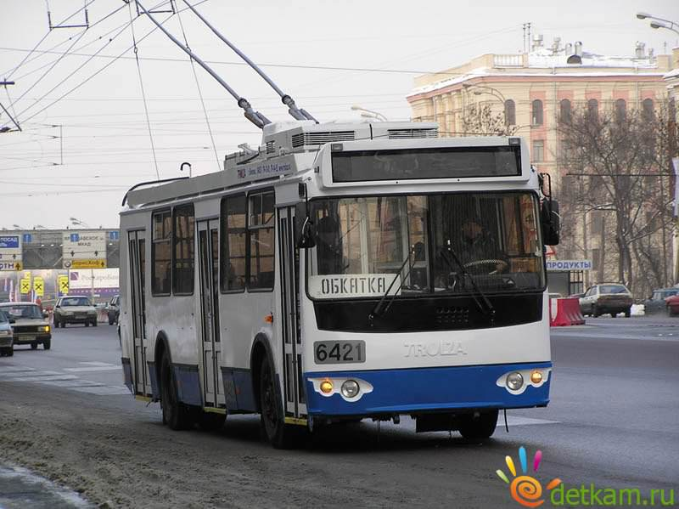
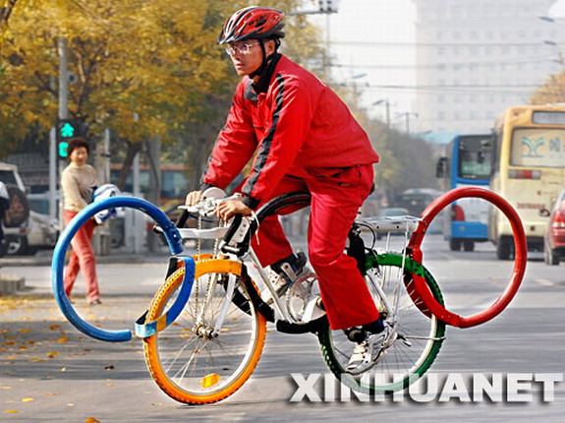
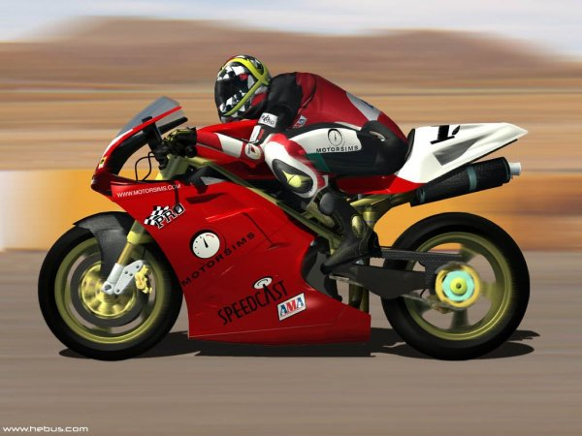
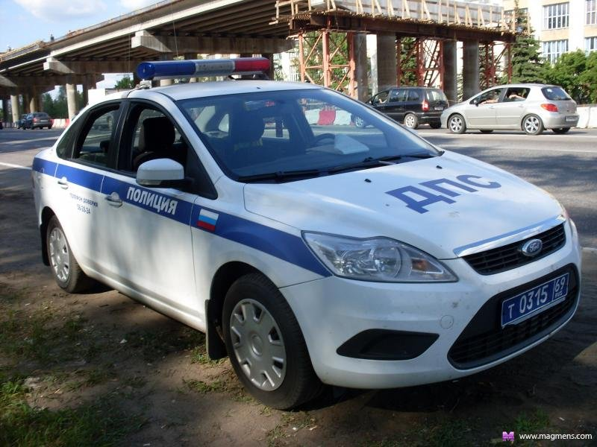
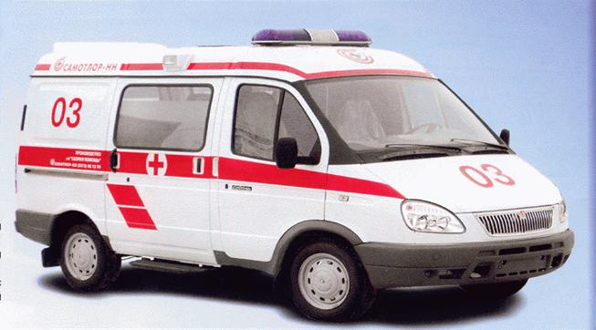
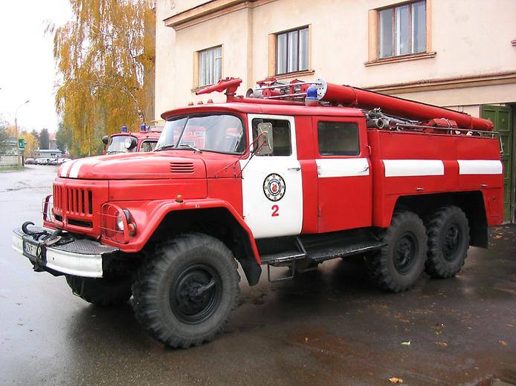
Сухопутный транспорт

Slide 4
Сухопутный транспорт
О чем мечтал человек с древних времен? Как воплотились его мечты в сказке?
2. Кто был первым помощником человека? Как они помогали?
3. Что стало главным изобретением в истории сухопутного транспорта? Какие средства передвижения позволило создать это изобретение?
4. Назови транспортные средства, о которых говорится в статье, раздели их на группы по назначению

Slide 5
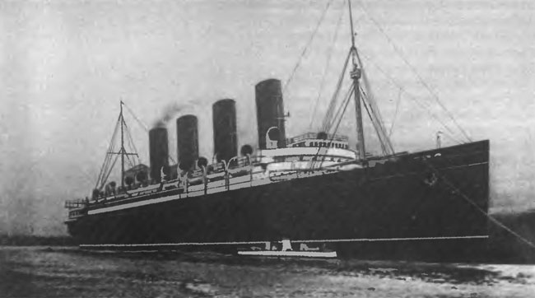
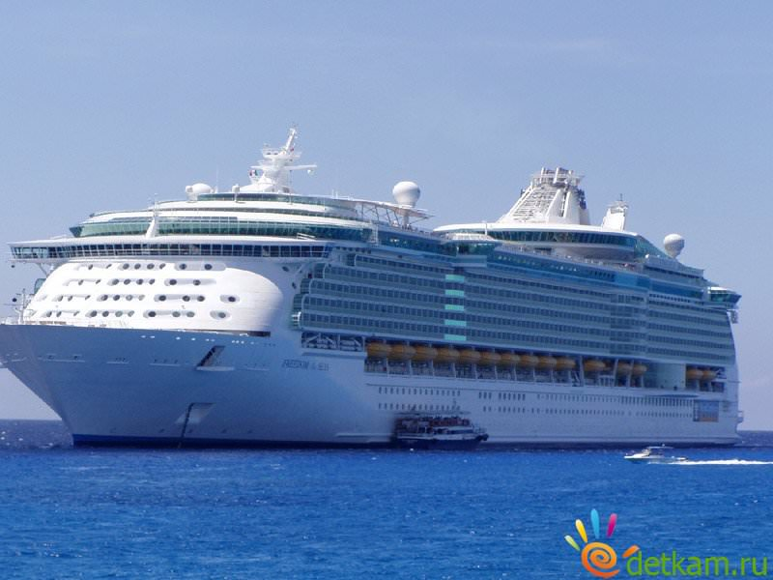
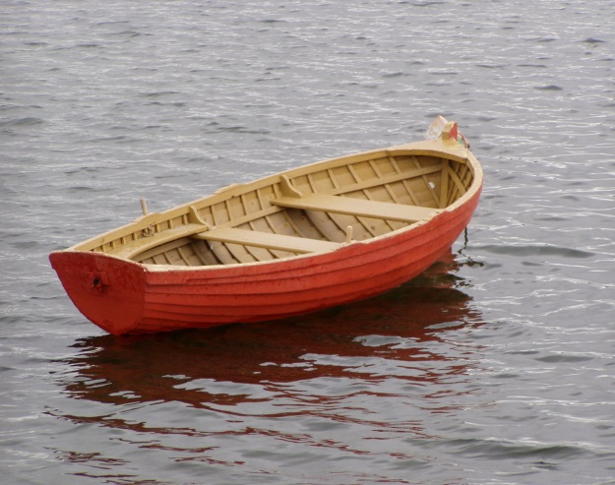
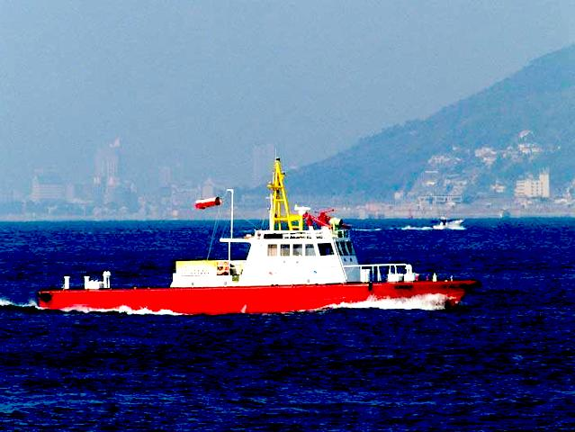
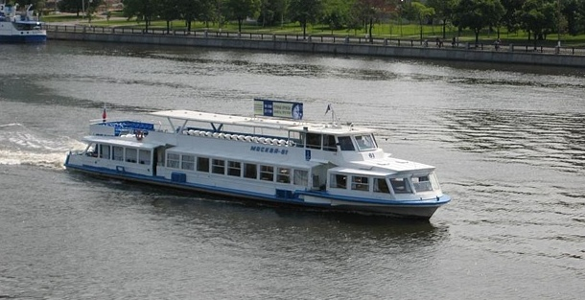
Водный транспорт

Slide 6
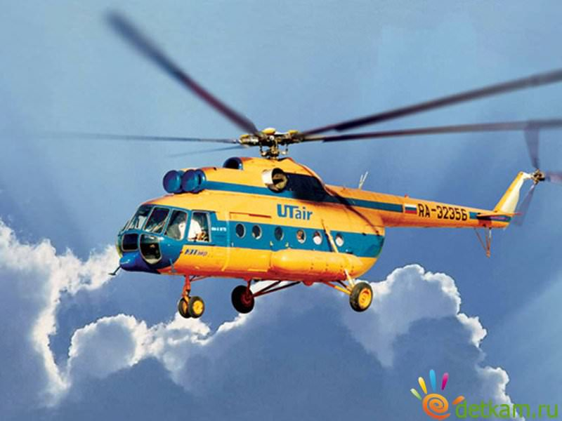
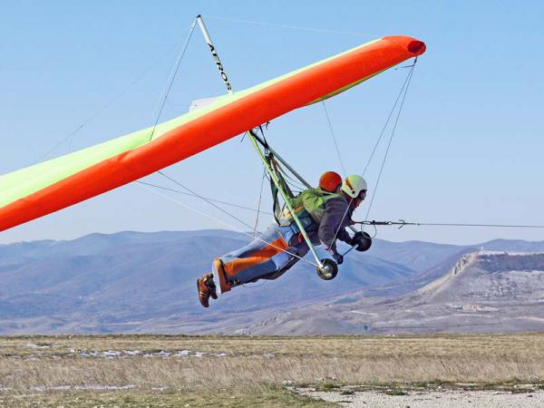
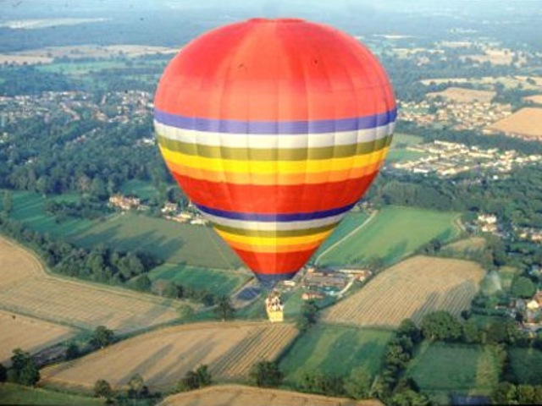
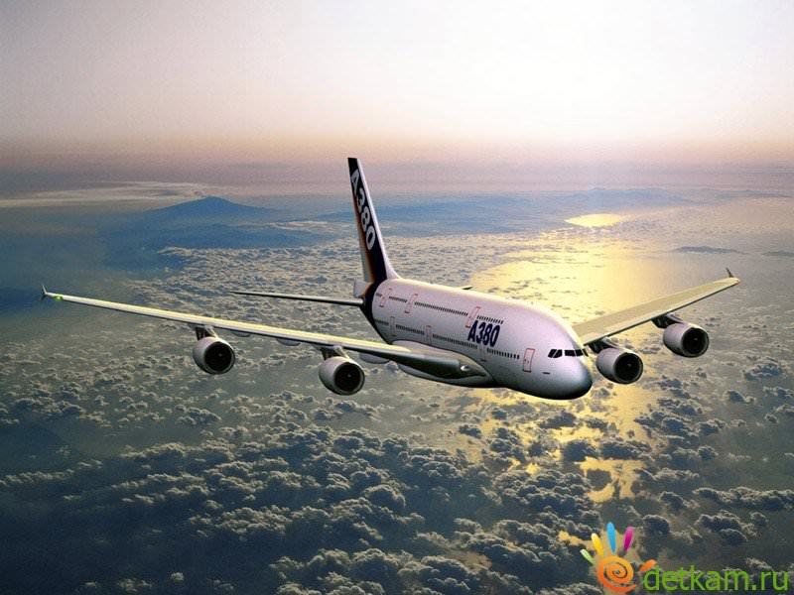
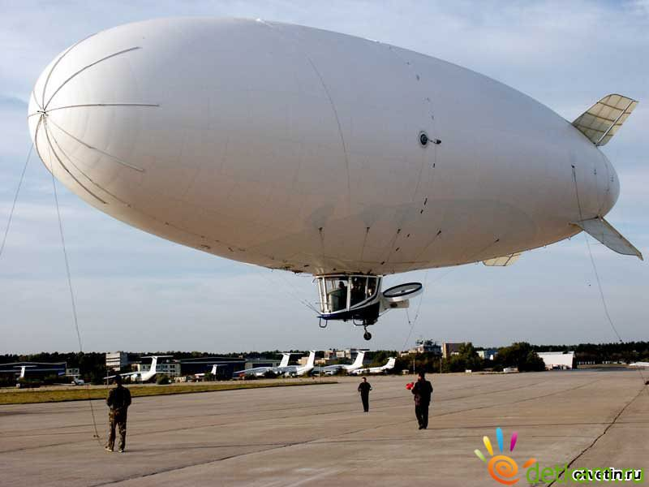
Воздушный транспорт

Slide 7
Воздушный транспорт
1. Чем воздушный транспорт удобнее всех остальных?
2. Кто первым выполнил успешный воздушный полет?
3. Что создали К.Э Циолковский и И.И. Сикорский?
4. Какой транспорт соединил в себе достоинства воздушного и водного транспорта. Благодаря чему?

Slide 8
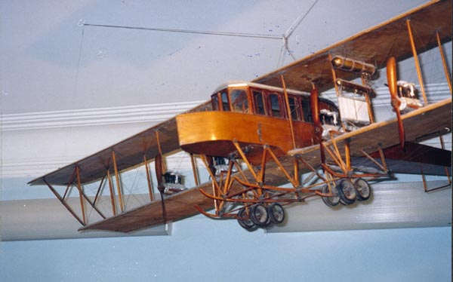
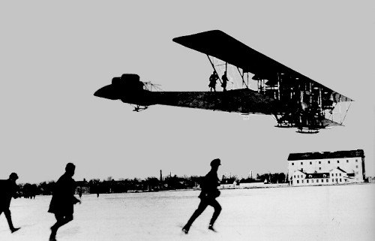
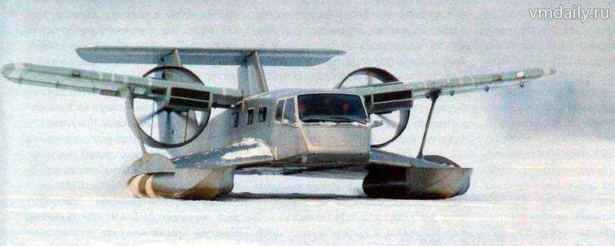
К. Э. Циолковский
И. И. Сикорский
экраплан

Slide 9
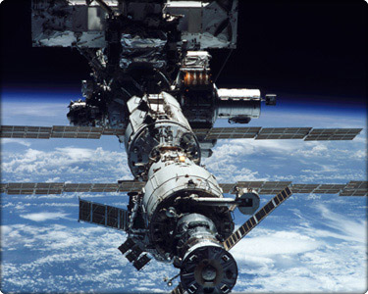
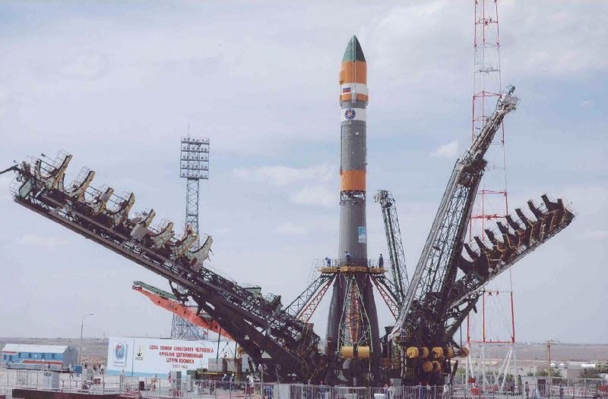
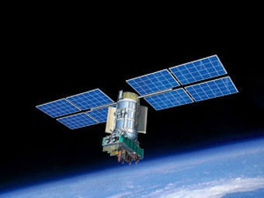
Космический транспорт

Slide 10
Назначение транспорта
 | личный | общественный | грузовой | специальный
сухопутный | автомобиль мотоцикл велосипед квадроцикл | автобус, троллейбус, трамвай метро | самосвал молоковоз цементовоз | полицейский автомобиль скорая помощь Пожарный автомобиль
Водный | лодка Катер, яхта | теплоход паром, лайнер | сухогруз, нефеналивной танкер, лесовоз | катера полиции, пожарной охраны, МЧС
Воздушный | дельтоплан Вертолет самолет | самолет, вертолет | грузовой самолет | вертолеты и самолеты пожарной охраны, МЧС

Slide 11
Список источников
1. #urlhash=2753172790048299889#urlhash=2753172790048299889
2. #urlhash=5814659051113453334#urlhash=5814659051113453334
3. #urlhash=1825563715596713358#urlhash=1825563715596713358
4. #urlhash=7044133757289720235#urlhash=7044133757289720235
5. #urlhash=8527404335297925475#urlhash=8527404335297925475
6. #urlhash=4504671003077336422#urlhash=4504671003077336422
7. #urlhash=8478107438320572462#urlhash=8478107438320572462
8. #urlhash=7787034309763555749#urlhash=7787034309763555749
9. #urlhash=784866059157825236#urlhash=784866059157825236
10. #urlhash=3693185705181030640#urlhash=3693185705181030640

